Slide 1
第9讲
按钮类组件

Slide 2
纲要
Button、RadioButton、CheckBox等按钮的功能和用法

Slide 3
2、 Button和ImageButton
Button继承了TextView，ImageButton继承了ImageView。区别在于Button生成的按钮上显示文字， ImageButton显示图片。
注意： ImageButton按钮指定了android:text属性没用，即使指定了该属性，图片按钮上不会显示任何文字。
如果要定义图片随用户动作而改变，可以使用XML资源文件来定义Drawable对象，再将Drawable对象设为Button的android:background属性值，或设为ImageButton的android:src属性值。

Slide 4
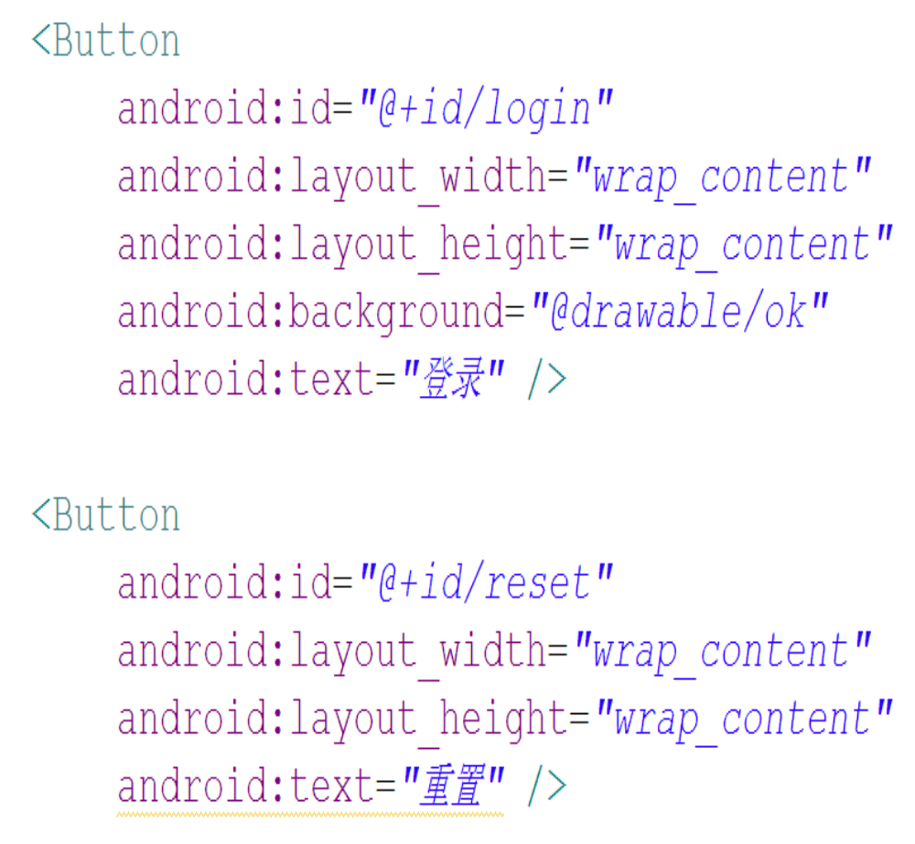
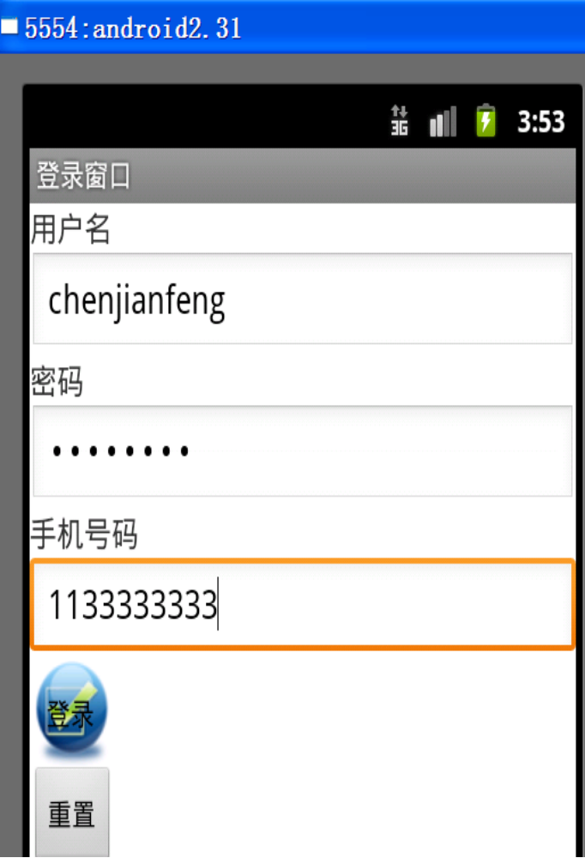
2、 Button和ImageButton(XML Attributes)

Slide 5
3、RadioButton和CheckBox
RadioButton（单选按钮）和CheckBox(复选框)都继承了Button按钮，可以直接使用Button支持的各种属性和方法。
与普通按钮不同的是，它们多了一个可选的功能，因此多了一个android:checked属性，该属性用于指定RadioButton、CheckBox初始时是否被选中。
RadioButton与CheckBox不同之处在于，一组RadioButton只能选择其中一个，因此RadioButton与RadioGroup一起使用。

Slide 6
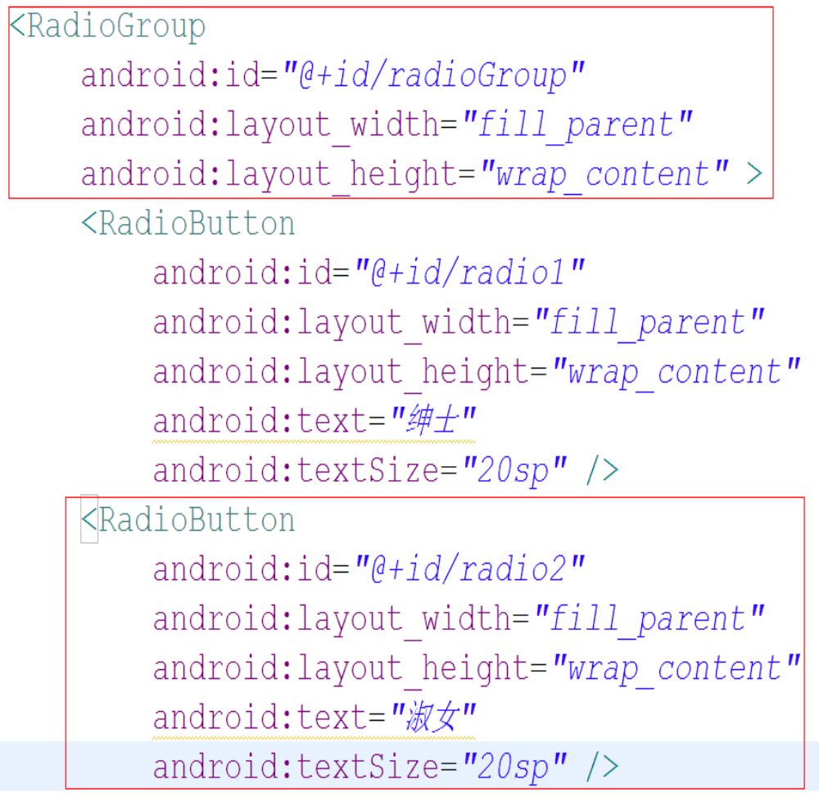
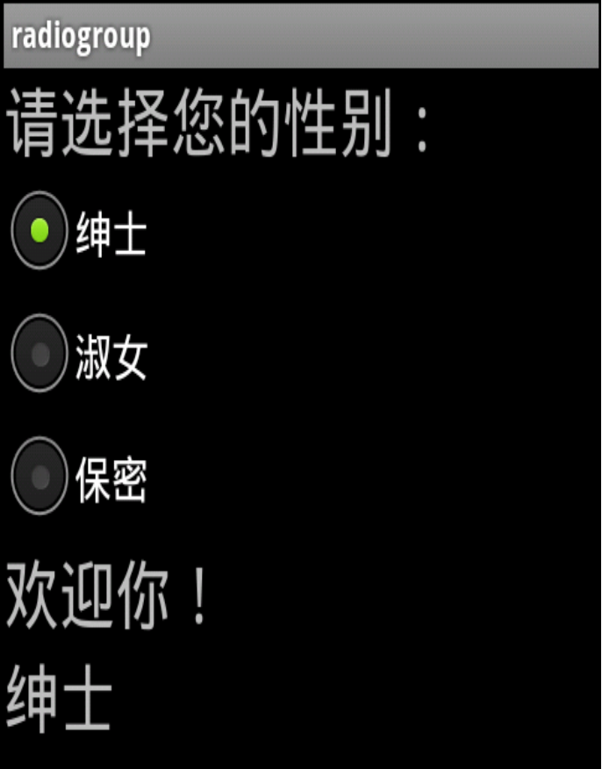
3、RadioButton(XML Attributes)

Slide 7
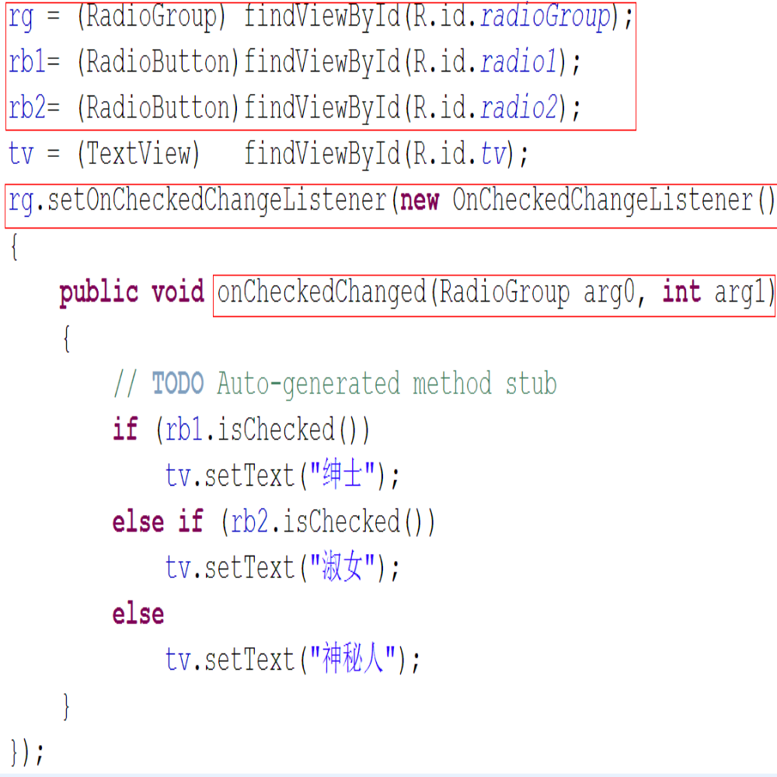
3、RadioButton(OnCheckedChangeListener)

Slide 8
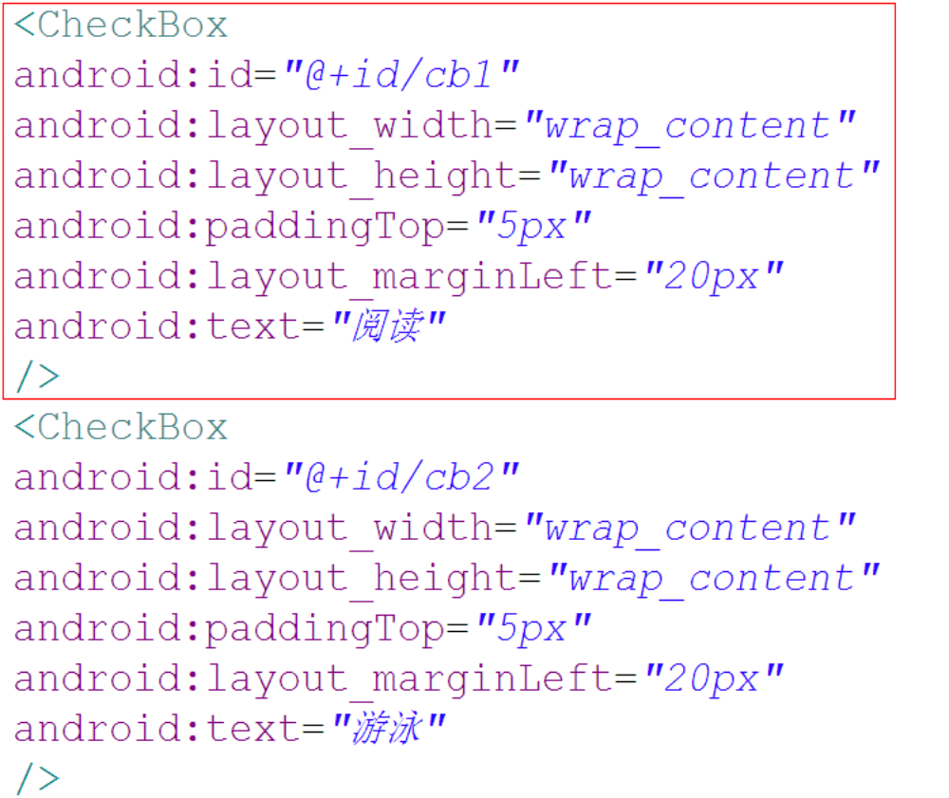
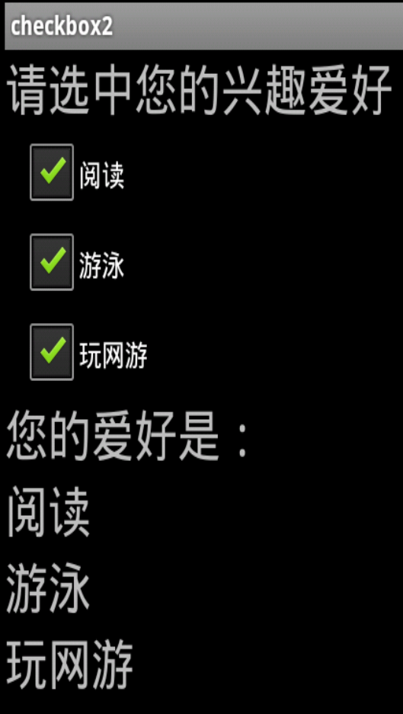
3、CheckBox(XML Attributes)

Slide 9
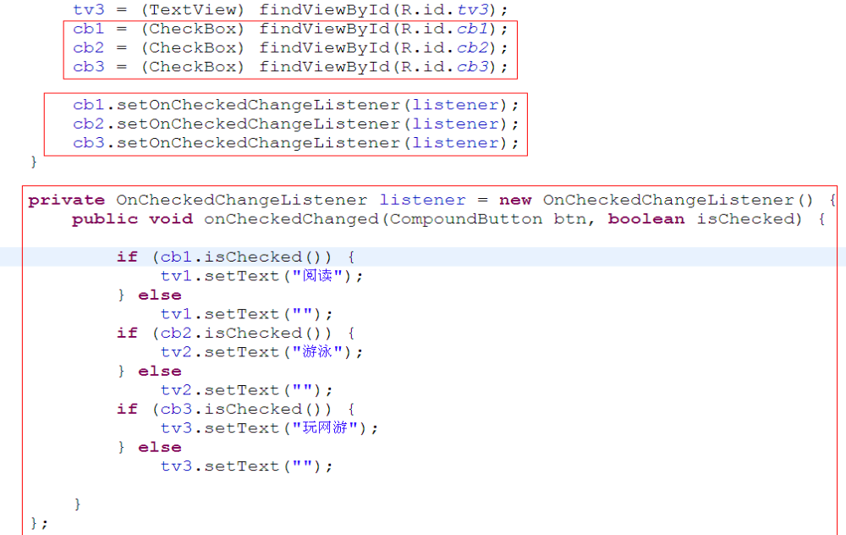
3、CheckBox（OnClickListener、OnCheckedChangeListener）

Slide 10
4、ToggleButton
ToggleButton（状态开关按钮）也是由Button派生出来的,与CheckBox复选框相似，也提供两种状态。不过区别在于功能上， ToggleButton通常用于切换程序中的某种状态。
XML属性 | 方法 | 说明
android:checked | setChecked(boolean) | 设置按钮是否被选中
android:textOff |  | 设置没有选中时显示的文本
android:textOn |  | 设置按钮选中时显示的文本

Slide 11
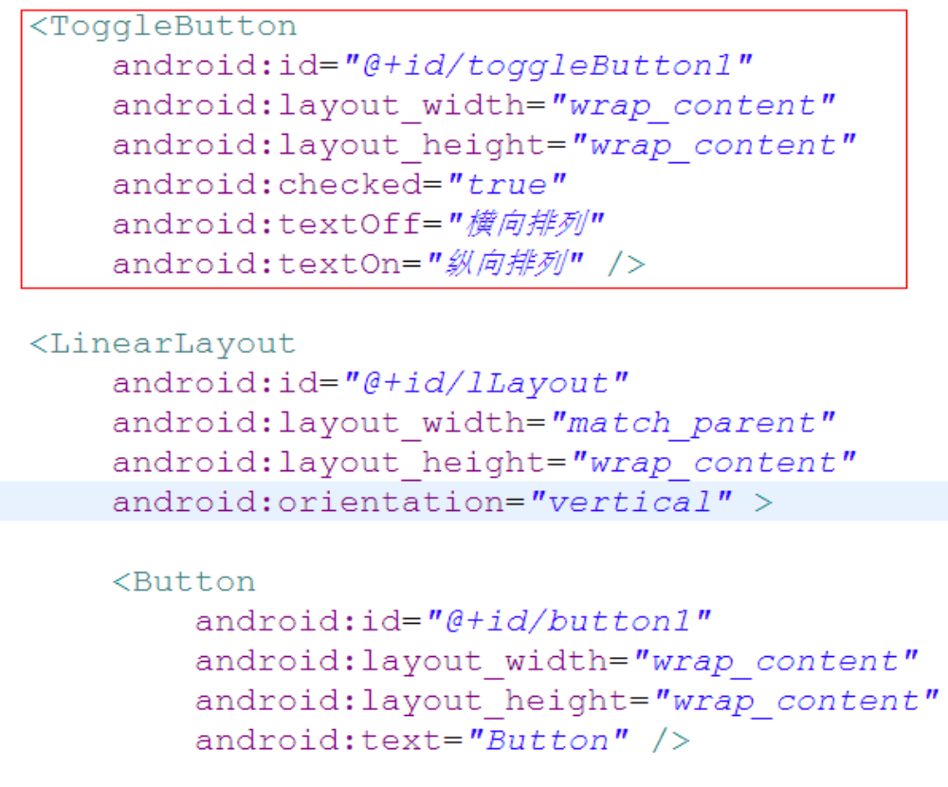
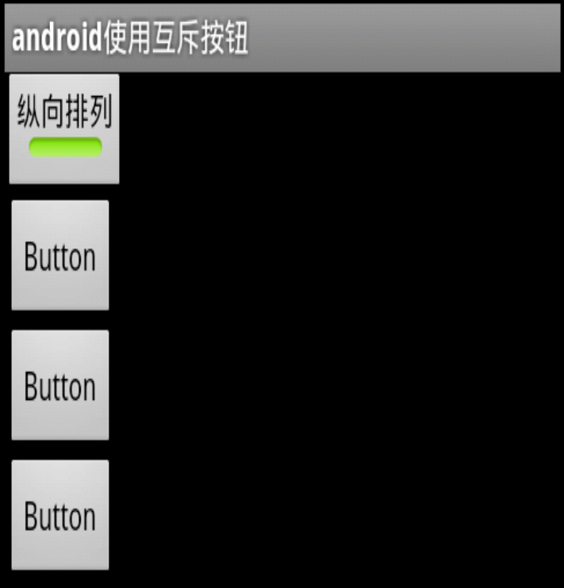
4、ToggleButton（XML Attributes）

Slide 12
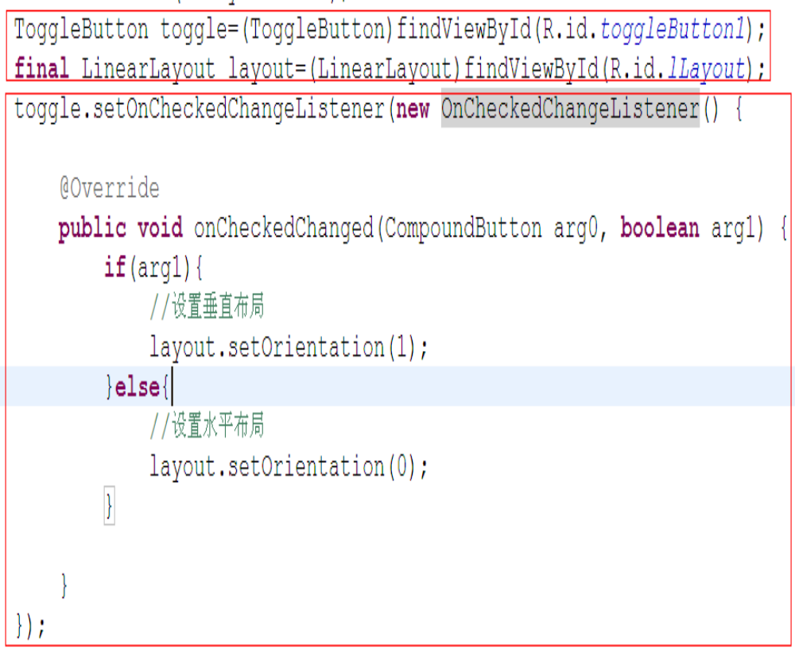
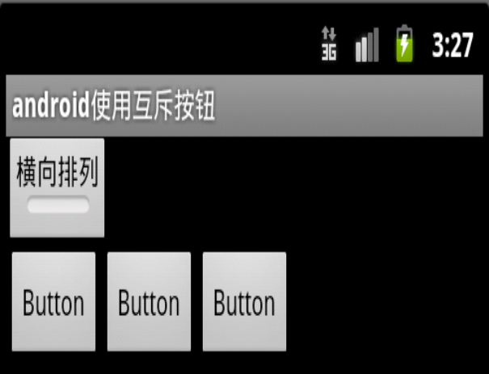
4、ToggleButton（OnCheckedChangeListener）

